Slide 1
仮想化とSDI
2014年10月22日

Slide 2
仮想化とは
Notes:
2

Slide 3
「仮想化」の本当の意味
日本語での語感
虚像の〜
実態のない〜
仮想
本来の意味
表面または名目上はそうでないが
事実上の/実質上の/実際の
virtual
It was a virtual promise.
（約束ではないが）実際には約束も同然だった。
He was the virtual leader of the movement.
彼はその運動の事実上の指導者だった。
仮想化
Virtualization
本来の意味
物理的実態とは異なるが、
実質的機能を実現する仕組み

Slide 4
仮想化の3つのタイプ
Java仮想マシン
データベースの仮想化
サーバーの仮想化
ストレージの仮想化
仮想化 (Virtualization)
パーティショニング
分 割
アグリゲーション
集 約
エミュレーション
模 倣
ひとつの物理資源を
複数の仮想資源に分割
複数の物理資源を
ひとつの仮想資源に分割
ある物理資源を
異なる資源に見せかける
物理資源・物理機械

Slide 5
仮想化の誕生(1) コンピューターを共同利用する技術
“見かけ上”
同時使用できる
タイムシェア（Time Share）
モニター（Monitor）
高価なコンピューター（物理資源）
バッチ（Batch）
前の処理が終わるまで
待たなくてはならない

Slide 6
仮想化の誕生(2) コンピューターを共同利用する技術
“見かけ上”
同時使用できる
“見かけ上”
別々の資源として
使用できる
個別のOS
個別のOS
個別のOS
個別の資源
個別の資源
個別の資源
仮想化ソフトウェア
ハイパーバイザ (hypervisor)
タイムシェア（Time Share）
モニター（Monitor）
コンピューター（物理資源）

Slide 7
仮想化の歴史
分 散
集 中
集中・分割
分 散
集中・集約
〜1964
1964〜
1967〜
1980年代〜
1999〜
IBM S/360
S/360 CP-67
VMware
AP
AP
AP
AP
AP
AP
AP
AP
AP
AP
AP
AP
AP
AP
AP
OS
OS
OS
OS
OS
OS
OS
OS
OS
OS
OS
OS
OS
HW
HW
HW
HW
VM
VM
VM
HW
HW
HW
VM
VM
VM
HV
HV
HW
HW
高価なハード
運用負担の増大
コストの増大
高価なハード
資源の制約・競合
障害時の影響拡大
高価なハード
自由度の制約
コストの増大
安価なハード
運用負担の増大
TCOの増大
ハードの高性能化
管理対象の増大
インフラ負担の増大
AP: Application / OS: Operating System / VM: Virtual Machine / HV: Hypervisor / HW: Hardware

Slide 8
仮想化からSDIへ
Notes:
8

Slide 9
仮想化とは
仮想システム
仮想システム
仮想システム
物理的なシステム資源
仮想化（Virtualization）
ネットワーク
スイッチ
負荷分散装置
ルーター
物理的なシステム資源のまとまり ＝ リソース・プール
ファイヤウォール
ネットワーク
サーバー
サーバー
サーバー
スイッチ
負荷分散装置
ルーター
ファイヤウォール
アプリケーション
アプリケーション
アプリケーション
OS
OS
OS
サーバー
サーバー
サーバー
メモリ
ストレージ
メモリ
ストレージ
メモリ
ストレージ
メモリ
ストレージ
メモリ
ストレージ
メモリ
ストレージ
CPU
CPU
CPU
CPU
CPU
CPU

Slide 10
仮想化とSDx
システム資源全体を仮想化し
それらの組合せを動的に定義
SDI (Software-Defined Infrastructure)
AP
AP
AP
AP
AP
AP
AP
AP
AP
単一のシステム資源を仮想化し
その組合せを動的に定義
OS
OS
OS
OS
OS
OS
OS
OS
OS
VM
VM
VM
VM
VM
VM
VM
VM
VM
AP
AP
AP
ST
NW
ST
NW
ST
NW
OS
OS
OS
クラウドOS（仮想資源の一元管理）= IaaS
VM
VM
VM
VM
VM
VM
ST
ST
ST
NW
NW
NW
HV
サーバー
仮想化
ストレージ
仮想化
ネットワーク
仮想化
HW
SV
SV
SV
ST
ST
ST
NW
NW
NW
AP: Application / OS: Operating System / VM: Virtual Machine / HV: Hypervisor / HW: Hardware
SV: Server / ST: Storage / NW: Network

Slide 11
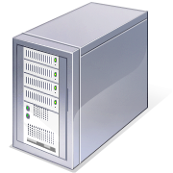
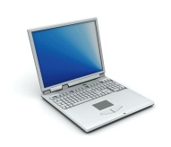
Software-defined Infrastructureとは
仮想リソース
スピードとアジリティ
システム・リソースの調達や構成の変更を物理作業を伴わず柔軟・迅速にできる
機器構成の変更や障害による影響の最小化
物理リソース（リソース・プール）での構成変更や障害による影響を回避、または、局所化できる
運用の自動化
物理的な作業を伴わずソフトウェアの設定を変えることで、システム全体の構成変更や運用管理ができる
必要とするリソースを
物理構成に関わらず
柔軟に調達・変更可能
ネットワーク
ネットワークの仮想化
ボトルネック！
Software-defined Networking
の登場で全リソースで
SD化に見通し
ソフトウエア
Software-defined
物 理
リソース
ネットワーク
リソース・プール

Slide 12
仮想化の種類
Notes:
12

Slide 13
仮想化の種類(システム資源の構成要素から考える)
サーバーの仮想化
ハイパーバイザー方式
コンテナ方式/OSの仮想化
デスクトップの仮想化
仮想PC方式
ブレードPC方式
クライアントの仮想化
仮想化
アプリケーション方式
ストリーミング方式
アプリケーションの仮想化
画面転送方式
ストリーミング方式
ストレージの仮想化
ブロック・レベルの仮想化
ファイル・レベルの仮想化
ネットワークの仮想化
仮想LAN(VLAN)
SDN(Software-Defined Networking)

Slide 14
サーバーの仮想化 1
サーバーの仮想化
(ハイパーバイザー方式)
サーバーの仮想化
(コンテナ方式/OSの仮想化)
クライアント
クライアント
クライアント
クライアント
クライアント
クライアント
ネットワーク
ネットワーク
サーバーOS
サーバーOS
サーバーOS
コンテナ
コンテナ
コンテナ
サーバーOS
サーバー
仮想マシン
サーバー
仮想マシン
サーバー
仮想マシン
コンテナ管理ソフトウェア
ハイパーバイザー
サーバー
物理マシン
サーバー
物理マシン

Slide 15
コンテナ型仮想化「Docker」
ハイパーバイザー型仮想化
コンテナ型仮想化
アプリ
アプリ
アプリ
アプリ
アプリ
アプリ
ミドルウェア
ミドルウェア
ミドルウェア
ミドルウェア
ミドルウェア
ミドルウェア
ライブラリ
ライブラリ
ライブラリ
OS
OS
OS
コンテナ
コンテナ
コンテナ
コンテナ管理ソフトウエア
仮想サーバー
仮想サーバー
仮想サーバー
ハイパーバイザー
OS
ハードウェア
ハードウェア
異なるOSでも可
同じOS
ディスク・メモリ消費大
ディスク・メモリ消費小
構成はハードウェアに依存
構成はハードウェアに依存しない
構成の自由度が高い仮想化技術
軽量・可搬性の高い仮想化技術

Slide 16
サーバーの仮想化 3
サーバーの仮想化
(ハイパーバイザー方式)
サーバーの仮想化
(コンテナ方式/OSの仮想化)
各仮想マシン（VM）にカーネルも含めて完全にOSをインストールする必要があるため、かなりサイズが大きくなるが、自由度・柔軟性も高くなる。
各VMには独自のカーネルがあるため、好きなOSをインストールでき、それぞれのVMのOSは完全に独立した環境で実行される。
自由度が高く柔軟性も高いことから、一般企業で好まれる傾向がある。
Vmware ESXi、Xen Server、Hyper-Vなど
1つのカーネルでOSの複数のインスタンスを実行。
各インスタンスは完全に独立した環境で実行されるため、あるコンテナが別のコンテナのファイルにアクセスするリスクがなく、安全性が高い。
全てが同じカーネル上で実行されるため、リソースの利用効率は高く、カーネルにパッチを当てる際もひとつで済むことなど運用管理負担が少ないため、仮想ホスティング事業者に好まれる。
独立した製品として、Docker、Parallels Virtuozzo Containersなど、Linuxの機能として、LXC（LinuX Containers）。
Virtual Machine (VM)
Container (CT) / Virtual Environment (VE)
ハードウェア環境を仮想化
OS環境を仮想化
異なるOSが共存
同じOSのみ共存
(カーネルが同じなら異なるディストリビューションは可能)
OSを起動させることで起ち上げ
プロセスを起動させてることで起ち上げ
ネットワークは仮想ハードウェア経由
ネットワークは仮想インターフェイス経由

Slide 17
デスクトップの仮想化
デスクトップの仮想化
(仮想PC方式/VDI)
デスクトップの仮想化
(ブレードPC方式)
VDI : Virtual Desktop Infrastructure
クライアント
クライアント
クライアント
クライアント
クライアント
クライアント
画面
画面
画面
画面
画面
画面
KB
KB
KB
KB
KB
KB
マウス
マウス
マウス
マウス
マウス
マウス
ネットワーク
ネットワーク
クライアント
OS
クライアント
OS
クライアント
OS
クライアント
OS
クライアント
OS
クライアント
OS
クライアント
仮想マシン
クライアント
仮想マシン
クライアント
仮想マシン
物理
マシン
ブレードPC
物理
マシン
ブレードPC
物理
マシン
ブレードPC
仮想化ソフトウェア
サーバー
物理マシン

Slide 18
アプリケーションの仮想化
アプリケーションの仮想化
（画面転送方式）
アプリケーションの仮想化
（ストリーミング方式）
クライアント
クライアント
クライアント
ランタイム
実行環境
クライアント
画面
画面
画面
KB
KB
KB
マウス
マウス
マウス
ネットワーク
ネットワーク
サーバー
アプリ
ケーション
アプリ
ケーション
アプリ
ケーション
ターミナルモニター
配信管理機能
サーバーOS
DLL設定
OSサービス
レジストリ設定
ファイル・サーバー
サーバー
物理マシン
実行環境
実行環境
実行環境
アプリ
ケーション
アプリ
ケーション
アプリ
ケーション

Slide 19
クライアントの仮想化
クライアントの仮想化
（アプリケーション方式）
クライアントの仮想化
（ハイパーバイザー方式）
クライアント
クライアント
アプリケーション
アプリケーション
アプリケーション
アプリケーション
ＯＳ
（ゲストＯＳ）
ＯＳ
ＯＳ
仮想マシン
仮想マシン
仮想マシン
仮想化
ソフトウェア
仮想化ソフトウェア (ハイパーバイザー)
オペレーティング・システム
（ホストＯＳ）
プロセッサー
プロセッサー

Slide 20
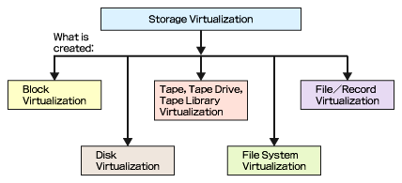
ストレージの仮想化 1
ストレージの業界団体であるSNIA（Storage Network Industry Association）による
「ストレージ仮想化技術の分類」
Disk Virtualization （ディスクの仮想化）
Block Virtualization （ブロックの仮想化）
File System Virtualization （ファイル・システムの仮想化）
File Virtualization （ファイルの仮想化）
Tape Virtualization（テープの仮想化）

Slide 21
ストレージの仮想化 2
物理的なストレージ デバイスに論理的な構成を提供する技術
ブロックの仮想化
ローカル・ディスクと同様のブロック（HDD上の物理的な位置に相当） Ｉ/Ｏに対応。
ローカル・ディスクと同様に高速な （FCプロトコル、iSCSIプロトコル）転送。
複数のストレージデバイス上に散在するブロックをまとめて単一の論理ボリュームとし、サーバやアプリケーションから利用可能にする。
各サーバからは、通常のファイルシステムを通じて、専用の仮想ボリューム（論理ボリューム）としてアクセスできる。
SAN
Storage Area Network
スイッチ
FCやiSCSIなどの高速接続
ファイル・システムの仮想化
LAN
ファイル単位で複数のサーバから共有する技術。
LANに、直接接続される。
NFSやCIFSといったファイル転送プロトコルを利用する。
サーバOSのファイルシステムの違いを吸収する仕組みや同時アクセスの排他制御などの仕組みを備え、サーバのOSが異なっていても同一ファイルシステムでファイルを共用できる。
NAS
Network Attached Storage
Windows
Linux
ファイル・サーバー

Slide 22
ネットワークの仮想化
ネットワークの仮想化
（仮想LAN／VLAN）
ネットワークの仮想化
（SDN: Software-defined Networking）
スイッチ
スイッチ
スイッチ
負荷分散
FW
ルーター
スイッチ
スイッチ
スイッチ
論理構成
VLAN01
VLAN02
VLAN03
NW01
NW02
NW03
スイッチA
スイッチB
SDN
スイッチA
SDN
スイッチB
物理構成
論理的接続構成
接続
論理的接続構成
パケットの種類に応じた優先順位
QoS
構成や帯域など広範に設定
機器ごとに単一の機能
機能
機器に様々な機能設定・動的に変更
機器ごとに個別・手動制御
制御
機器全体を集中制御・API経由で制御可能

Slide 23
サーバーの仮想化
そのメリットと課題
Notes:
23

Slide 24
サーバーの仮想化／物理的資源の削減
物理的資源の削減
スペース活用の効率化
設置スペースが削減され、土地や建物に関わるコストを削減できる
消費電力の削減
サーバーの冷却に必要な空調装置、サーバー本体の電力消費・CO2を削減できる
サーバーの稼働率向上
購入するサーバー台数を、減らすことができる
CPU
使用率
サーバー
集約

Slide 25
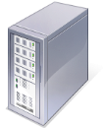
サーバーの仮想化／ソフトウエア管理への移行
定義ファイルを追加すれば、仮想マシンの追加が可能
ソフトウェア管理への移行
仮想
マシン
システムを簡単に稼動、複製できる
ハードウェアの導入作業が不要、ファイルの追加、設定だけでシステムが稼動
ダイナミックなリソースの割り当て
必要に応じて、システム・リソースの割当てを即座に、また、ダイナミックに変更できる
移行への柔軟な対応
業務を停止させずにシステムを移行することができる
障害に伴うシステムの停止を回避
複数の仮想マシンを同時に稼動させることで、ひとつが停止しても代替仮想マシンが機能していれば、停止を免れる
設定
ファイル
SYSTEM-A
CPU:XXXXX
DISK:XXXX
SYSTEM-B
CPU:XXXXX
DISK:XXXX
SYSTEM-C
CPU:XXXXX
DISK:XXXX
定義ファイルを変更
すれば仮想マシン
の構成変更が可能
仮想化ソフトウェア
ＩＴシステム・リソース
ストレージ
CPU
メモリ

Slide 26
サーバーの仮想化／ライブマイグレーション
VM・A
VM
・B
High Availability
VM
・A
VM
・B
VM
・
Z
VM
・Y
仮想化ソフトウェア
Hart Beat (死活状況) をモニター
仮想化ソフトウェア
物理
マシン
物理
マシン
A
B
Y
Z
ライブ・マイグレーション(Live Migration)
システムを停止させずに仮想マシンを移動させる技術
物理マシンの障害による
システム停止の回避
メンテナンスに伴う
システム停止の回避
負荷の最適配分のための
無停止での仮想マシンの移動

Slide 27
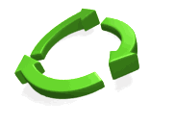
サーバーの仮想化 / BCP対策・仮想マシン・レプリケーション
クラウド基盤へのレプリケーション
AP
AP
VM A
VM B
仮想化ソフトウェア
仮想マシン・イメージ
のレプリケーション
物理
マシン
AP
AP
データ
VM A
VM B
ネットワーク
仮想化ソフトウェア
個別基盤へのレプリケーション
物理
マシン
AP
AP
データ
VM A
VM B
仮想化ソフトウェア
データの
レプリケーション
物理
マシン
データ

Slide 28
サーバーの仮想化／課題
サーバー・スプロール
未使用の仮想マシンの乱立。管理の複雑化とシステム資源の圧迫。運用ルール、管理方法により対応。
ポリシー管理
サーバーとネットワークが物理的に対応している場合は、ポリシーも管理しやすいが、それぞれが仮想化し追加や変更が頻繁に起こる場合、対応が複雑化。クラウドOSや自動化ツールにより対応。
仮想
マシン
仮想
マシン
仮想
マシン
仮想
マシン
仮想
マシン
仮想
マシン
サーバー
サーバー
物理システムを前提としたシステム設計とは考慮点が異なる点が多い。
フラッシュ・ストレージ、SDN、クラウドOSなど仮想化環境を最適化できるテクノロジーの活用を組み合わせた構築が必要。
ネットワーク
ストレージ
ストレージ設計
ライブマイグレーション、ストレージ共有、ランダムアクセスの増大によりI/0ボトルネックが発生しやすくなる。フラッシュ・ストレージなどI/Oの高速化やボトルネックの生じにくい設計により対応。

Slide 29
垂直統合システム
Notes:
29

Slide 30
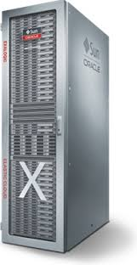
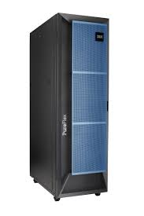
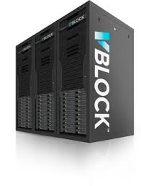
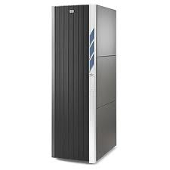
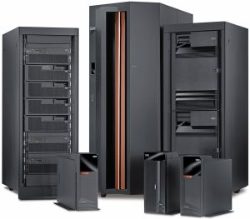
垂直統合システム
アプライアンス
IBM PureApplication Systems
Oracle Exadata
特定の用途
設定不要
プラットフォーム / PaaS型
ミドル
ウエア
垂直統合システム
様々な用途
設定容易
ハード
ウエア
汎用システム
インフラストラクチャー / IaaS型
様々な用途
設定複雑
IBM PureFlex Systems
Oracle Exalogic Elastic Cloud
Vblock Infrastructire Package
HP CloudSystem Matrix

Slide 31
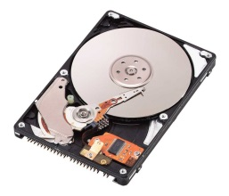
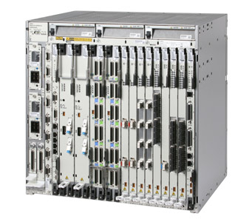
仮想化・自動化・自律化の関係
ハード・ソフト構成の管理
システムの稼働監視
アラートから異常の兆候を検知
異常の原因を解析
解決策の選定
解決策適用による影響範囲を確認
設定の変更やリソースの追加で対応
運用
パターン
自律化
仮想マシン、ミドルウェア、アプリケーションの稼働状況を監視し、運用パターンに沿って設定を調整する
運用パターン
アプリケーション
運用管理者
コントローラー
監視
監視
セルフ･サービス
ポータル
ミドルウェア
仮想リソース
操作
操作
自動化
APIを介し、コントローラーやセルフポータルの操作に従って、プロビジョニングを行う
プロビジョニング
API
オーケストレーター
操作
操作
操作
仮想化
物理リソースを管理し、ソフトウェアによる定義に従って仮想リソースを提供する
仮想化ソフト
仮想化ソフト
仮想化ソフト
リソース
プール

Slide 32
クラウドOSとの関係
自律化
SaaS
運用パターン
アプリケーション
運用管理者
コントローラー
監視
監視
セルフ･サービス
ポータル
ミドルウェア
仮想リソース
PaaS
操作
操作
自動化
IaaS
プロビジョニング
クラウドOS
API
オーケストレーター
操作
操作
操作
仮想化
仮想化ソフト
仮想化ソフト
仮想化ソフト
リソース
プール

Slide 33
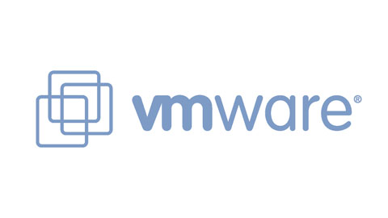
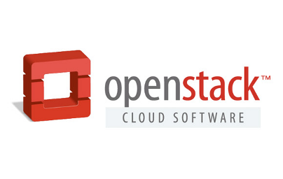
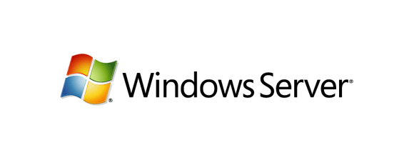
IaaS基盤（クラウドOS）
Open Source Software
Proprietary
Amazon互換API・マルチVM
独自API・個別VM
vCloud

Slide 34
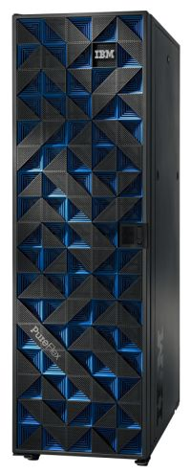
製品やサービスの位置付け
自律化
SaaS
垂直統合システム
クラウド・サービス
クラウドOS
IBM
PureApplication
System
Elastic Beanstalk
PaaS
IBM
PureData
System
自動化
IaaS
Oracle
Exadata
ミドルウェアをカバーするが自立化機能なし
vCloud
IBM
PureFlex
System
Oracle
Exalogic
Elastic Cloud
Vblock
Infrastructire
Package
HP
CloudSystem
Matrix
仮想化

